Slide 1

UI控件
QT6 QML 开发教程
第4章

Slide 2
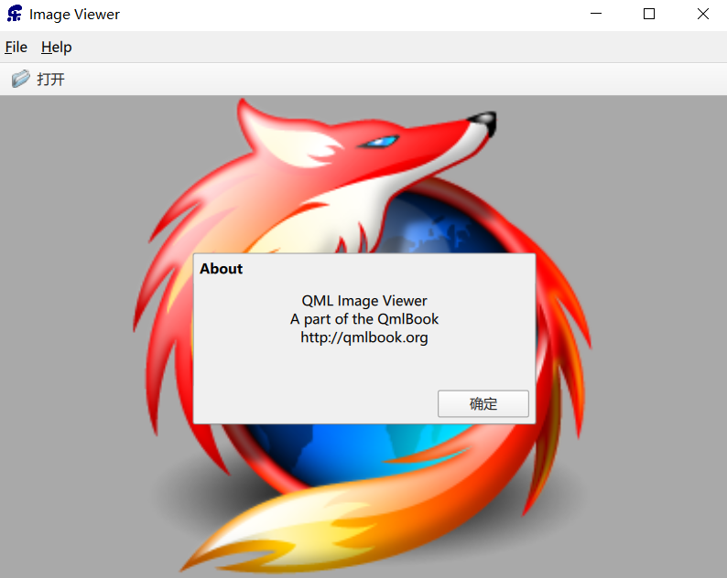
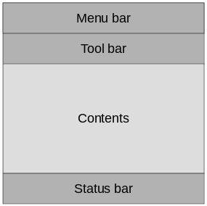
UI控件
Qt Quick控件用于创建由标准化组件（如按钮、标签、滑块等）构建的用户界面。
QtQuick.Controls：基本控件。
QtQuick.Templates：为控件提供行为化的、非可化视的基本类型。
QtQuick.Controls.Imagine：为Imagine主题风格提供支持。
QtQuick.Controls.Material：为Material主题风格提供支持。
QtQuick.Controls.Universal：为Universal主题风格提供支持。
Qt.labs.platform：支持常用对话框，如文件、颜色等，以及系统图标和标准路径。
图片查看小软件
桌面版
使用应用程序的Qt Creator项目模板作为起点。但是，我们将模板中的默认窗口元素替换为QtQuick.Controls模块中的ApplicationWindow。
import QtQuick
import QtQuick.Controls
import Qt.labs.platform as Platform
ApplicationWindow {
visible: true
width: 640
height: 480
// ...
}
可以使用C++编码实现风格设置：
QQuickStyle::setStyle("Fusion");
Header: #include <QQuickStyle>
CMake: find_package(Qt6 REQUIRED COMPONENTS QuickControls2)
target_link_libraries(mytarget PRIVATE Qt6::QuickControls2)
添加图像元素作为内容。当用户打开图像时，该元素将保存图像，目前它只是一个占位符。
ApplicationWindow {
// ...
background: Rectangle {
color: "darkGray"
}
Image {
id: image
anchors.fill: parent
fillMode: Image.PreserveAspectFit
asynchronous: true
}
// ...
}

Slide 3
添加工具栏。在工具栏内部，添加了一个Flow元素，里面放置了一个工具按钮。
ApplicationWindow {
// ...
header: ToolBar {
Flow {
anchors.fill: parent
ToolButton {
text: qsTr("Open")
icon.source: "images/open.png"
onClicked: fileOpenDialog.open()
}
}
}
// ...
}
fileOpenDialog元素来自Qt.labs.platform模块。文件对话框可用于打开或保存文件。
ApplicationWindow {
// ...
Platform.FileDialog {
id: fileOpenDialog
title: "Select an image file"
folder: StandardPaths.writableLocation(StandardPaths.DocumentsLocation)
nameFilters: [
"Image files (*.png *.jpeg *.jpg)",
]
onAccepted: {
image.source = fileOpenDialog.fileUrl
}
}
// ...
}
qt_add_executable(appuntitled
main.cpp
icon.rc
)
qt_add_qml_module(appuntitled
……
QML_FILES main.qml
RESOURCES images
)
CMakeLists.txt
中添加图片资源
IDI_ICON1 ICON DISCARDABLE "images/le.ico"

Slide 4
添加菜单栏。
ApplicationWindow {
// ...
menuBar: MenuBar {
Menu {
title: qsTr("&File")
MenuItem {
text: qsTr("&Open...")
icon.name: "document-open"
onTriggered: fileOpenDialog.open()
}
}
Menu {
title: qsTr("&Help")
MenuItem {
text: qsTr("&About...")
onTriggered: aboutDialog.open()
}
}
}
// ...
}
aboutDialog元素基于QtQuick.Controls模块，它是自定义对话框的基础。
ApplicationWindow {
// ...
Dialog {
id: aboutDialog
anchors.centerIn: parent
title: qsTr("About")
Label {
anchors.fill: parent
text: qsTr("QML Image Viewer\nA part of the QmlBook\nhttp://qmlbook.org") horizontalAlignment: Text.AlignHCenter
}
standardButtons: Platform.StandardButton.Ok
}
// ...
}

Slide 5
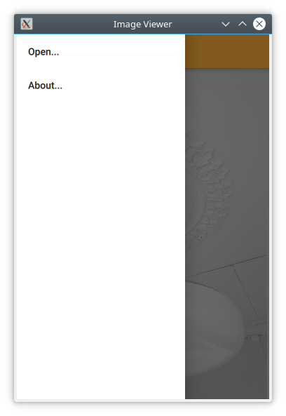
移动版Image Viwer
首先，需要改变样式。
QQuickStyle::setStyle("Material");
用侧滑菜单（Drawer）替换菜单。
Drawer {
id: drawer
width: Math.min(window.width, window.height) / 3 * 2
height: window.height
ListView {
focus: true
currentIndex: -1
anchors.fill: parent
delegate: ItemDelegate {
width: parent.width
text: model.text
highlighted: ListView.isCurrentItem
onClicked: {
drawer.close()
model.triggered()
}
}
model: ListModel {
ListElement {
text: qsTr("Open...")
triggered: function() { fileOpenDialog.open(); }
}
ListElement {
text: qsTr("About...")
triggered: function() { aboutDialog.open(); }
}
}
ScrollIndicator.vertical: ScrollIndicator { }
}
}
ListView拥有一个model（定义数据）和一个delegate（定义如何显示数据）。

Slide 6
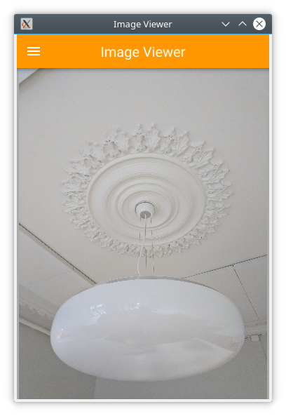
使用按钮和标签替换掉桌面风格的工具栏。
header: ToolBar {
Material.background: Material.Orange
ToolButton {
id: menuButton
anchors.left: parent.left
anchors.verticalCenter: parent.verticalCenter
icon.source: "images/baseline-menu-24px.svg"
onClicked: drawer.open()
}
Label {
anchors.centerIn: parent
text: "Image Viewer"
font.pixelSize: 20
elide: Label.ElideRight
}
}
import QtQuick.Controls.Material

Slide 7
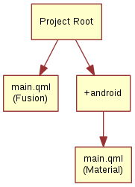
共享基础代码
前面我们实现了Image Viewer的两个版本。桌面版和移动版只是交互方式不同，部分代码仍然是共享的。
使用QFileSelector 加载main.qml文件。
如果环境变量QT_FILE_SELECTORS值为android，将会加载+android目录下的main.qml文件
将可以共享的代码分离出来，放到ImageViewerWindow.qml中：
import QtQuick
import QtQuick.Controls
import Qt.labs.platform as Platform
ApplicationWindow {
function openFileDialog() { fileOpenDialog.open(); }
function openAboutDialog() { aboutDialog.open(); }
visible: true
title: qsTr("Image Viewer")
background: Rectangle { color: "darkGray" }
Image {
id: image
anchors.fill: parent
fillMode: Image.PreserveAspectFit
asynchronous: true
}
Platform.FileDialog {
id: fileOpenDialog
// ...
}
Dialog {
id: aboutDialog
// ...
}
}

Slide 8
创建桌面风格的main.qml：
import QtQuick
import QtQuick.Controls
ImageViewerWindow {
id: window
width: 640; height: 480
menuBar: MenuBar {
Menu {
title: qsTr("&File")
MenuItem {
text: qsTr("&Open...")
icon.name: "document-open"
onTriggered: window.openFileDialog()
}
}
Menu {
title: qsTr("&Help")
MenuItem {
text: qsTr("&About...")
onTriggered: window.openAboutDialog()
}
}
}
header: ToolBar {
Flow {
anchors.fill: parent
ToolButton {
text: qsTr("Open")
icon.name: "document-open"
onClicked: window.openFileDialog()
}
}
}
}

Slide 9
创建桌面风格的main.qml：
import QtQuick
import QtQuick.Controls
import QtQuick.Controls.Material
ImageViewerWindow {
id: window
width: 360; height: 520
Drawer {
id: drawer
// ...
ListView {
// ...
model: ListModel {
ListElement {
text: qsTr("Open...")
triggered: function(){ window.openFileDialog(); }
}
ListElement {
text: qsTr("About...")
triggered: function(){ window.openAboutDialog(); }
}
}
// ...
}
}
header: ToolBar {
// ...
}
}

Slide 10
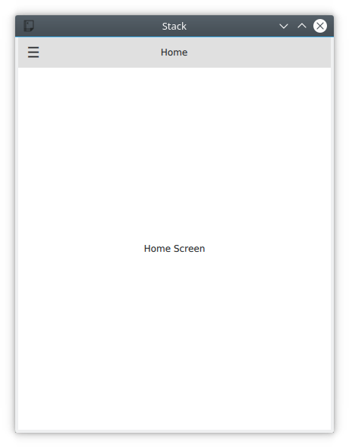
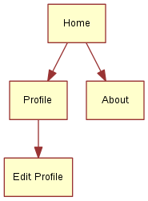
Nested Screens
我们将创建一个页面树，可以通过上级页面访问下级页面。
该用户界面的关键组件是StackView。它允许我们将页面放在一个堆栈（stack）上，当用户想要返回时，可以弹出（pop）该堆栈。
main.qml中我们有一个ApplicationWindow，其中包含一个工具栏、一个侧滑菜单、一个StackView和一个主页Home元素。
//Home.qml
import QtQuick
import QtQuick.Controls
Page {
title: qsTr("Home")
Label {
anchors.centerIn: parent
text: qsTr("Home Screen")
}
}
import QtQuick
import QtQuick.Controls
ApplicationWindow {
// ...
header: ToolBar { // ... }
Drawer { // ... }
StackView {
id: stackView
anchors.fill: parent
initialItem: Home {}
}
}

Slide 11
现在我们来看看侧滑菜单部分。这是页面导航的起点。
Drawer {
id: drawer
width: window.width * 0.66 ; height: window.height
Column {
anchors.fill: parent
ItemDelegate {
text: qsTr("Profile")
width: parent.width
onClicked: {
stackView.push("Profile.qml")
drawer.close()
}
}
ItemDelegate {
text: qsTr("About")
width: parent.width
onClicked: {
stackView.push(aboutPage)
drawer.close()
}
}
}
}
// ...
Component {
id: aboutPage
About {}
}

Slide 12
在工具栏中，当stackView包含多个页面时，会显示后退按钮，否则会显示菜单按钮。其逻辑可以在text属性中看到，其中“\\u..”字符串表示我们需要的unicode符号。
header: ToolBar {
contentHeight: toolButton.implicitHeight
ToolButton {
id: toolButton
text: stackView.depth > 1 ? "\u25C0" : "\u2630"
font.pixelSize: Qt.application.font.pixelSize * 1.6
onClicked: {
if (stackView.depth > 1) {
stackView.pop()
}
else {
drawer.open()
}
}
}
Label {
text: stackView.currentItem.title
anchors.centerIn: parent
}
}
现在我们已经了解了如何访问About和Profile页面，但我们还希望能够从Profile页访问Edit Profile网页。这是通过Profile页面上的按钮完成的。
import QtQuick
import QtQuick.Controls
Page {
title: qsTr("Profile")
Column {
anchors.centerIn: parent
spacing: 10
Label {
anchors.horizontalCenter: parent.horizontalCenter
text: qsTr("Profile")
}
Button {
anchors.horizontalCenter: parent.horizontalCenter
text: qsTr("Edit");
onClicked: stackView.push("EditProfile.qml")
}
}
}

Slide 13
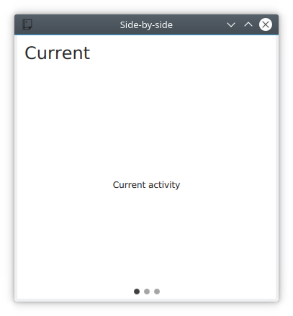
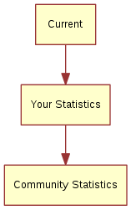
Side by Side Screens
对于这个示例，我们创建了一个用户界面，该界面由三个页面组成，用户可以在其中切换。
该用户界面的关键组件是SwipeView。PageIndicator（底部的三个点）显示用户当前处于活动状态的页面，这有助于导航。
main.qml中我们有一个ApplicationWindow，包含一个SwipeView。
import QtQuick
import QtQuick.Controls
ApplicationWindow {
visible: true
width: 640;height: 480
title: qsTr("Side-by-side")
SwipeView {
id: swipeView
anchors.fill: parent
Current {
}
UserStats {
}
TotalStats {
}
}
// ...
}

Slide 14
最后，SwipeView的count和currentIndex属性被绑定到PageIndicator元素。
ApplicationWindow {
// ...
SwipeView {
id: swipeView
// ...
}
PageIndicator {
anchors.bottom: parent.bottom
anchors.horizontalCenter: parent.horizontalCenter
currentIndex: swipeView.currentIndex
count: swipeView.count
}
}
对于Current和User Stats页面，内容由一个简单的Label组成，但是对于Community Stats页面来说，还包含一个后退按钮。
import QtQuick
import QtQuick.Controls
Page {
header: Label {
text: qsTr("Community Stats")
font.pixelSize: Qt.application.font.pixelSize * 2
padding: 10
}
Column {
anchors.centerIn: parent
spacing: 10
Label {
anchors.horizontalCenter: parent.horizontalCenter
text: qsTr("Community statistics")
}
Button {
anchors.horizontalCenter: parent.horizontalCenter
text: qsTr("Back")
onClicked: swipeView.setCurrentIndex(0);
}
}
}
不要通过JavaScript中的赋值设置currentIndex。这将会破坏QML绑定。而是使用方法setCurrentIndex、incrementCurrentIndexe和decrementCurrenIndex。这将保留QML绑定。

Slide 15
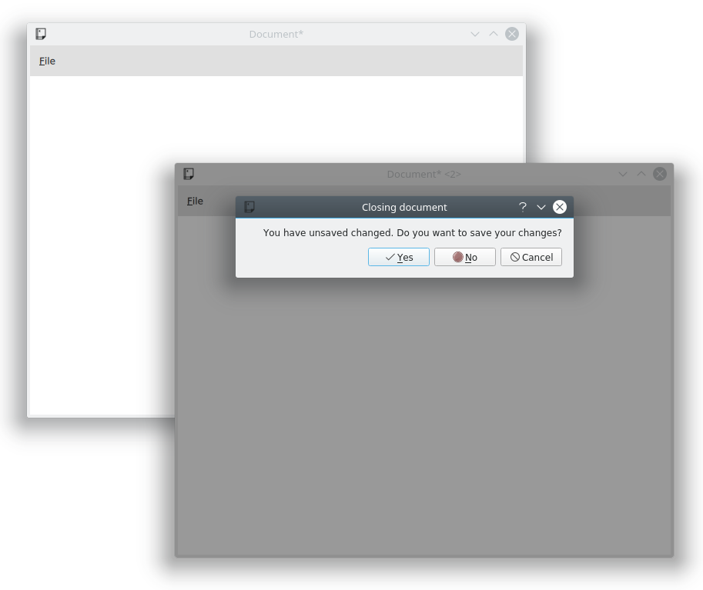
Document Windows
实现面向桌面、以文档为中心的用户界面。每个文档有一个窗口。打开新文档时，会打开一个新窗口。对于用户来说，每个窗口都是一个包含单个文档的独立世界。
main.qml文件作为应用程序的入口，创建第一个DocumentWindow实例。
import QtQuick
DocumentWindow {
visible: true
}

Slide 16
DocumentWindow.qml代码从一个ApplicationWindow开始，其中有一个File菜单：New、Open、Save和Save As。
import QtQuick
import QtQuick.Controls
import Qt.labs.platform as NativeDialogs
ApplicationWindow {
id: root
// ...
menuBar: MenuBar {
Menu {
title: qsTr("&File")
MenuItem {
text: qsTr("&New")
icon.name: "document-new"
onTriggered: root.newDocument()
}
MenuSeparator {}
MenuItem {
text: qsTr("&Open")
icon.name: "document-open"
onTriggered: openDocument()
}
MenuItem {
text: qsTr("&Save")
icon.name: "document-save"
onTriggered: saveDocument()
}
MenuItem {
text: qsTr("Save &As...")
icon.name: "document-save-as"
onTriggered: saveAsDocument()
}
}
}
// ...
}

Slide 17
每个MenuItem在触发时都会调用相应的函数。让我们从调用newDocument函数的New项开始。该函数又依赖于createNewDocument函数，该函数从DocumentWindow动态创建新元素实例。分开写的原因是，我们在Open中也要使用它。
ApplicationWindow {
// ...
function createNewDocument()
{
var component = Qt.createComponent("DocumentWindow.qml");
var window = component.createObject();
return window;
}
function newDocument()
{
var window = createNewDocument();
window.show();
}
// ...
}
查看Open项，我们看到它调用openDocument函数。该函数只打开openDialog，让用户选择要打开的文件。
function openDocument(fileName)
{
openDialog.open();
}
NativeDialogs.FileDialog {
id: openDialog
title: "Open"
fileName保存文档名称的文件名，当文档有未保存的更改时，将设置isDirty。
onAccepted: {
var window = root.createNewDocument();
window.fileName = openDialog.file;
window.show();
}
}
fileName属性保存文档名称的文件名，当文档有未保存的更改时，将设置isDirty属性。

Slide 18
尝试保存没有名称的文档时，将调用saveAsDocument。设置文件名，然后尝试在onAccepted处理程序中再次保存。
property bool isDirty: true // Has the document got unsaved changes?
property string fileName // The filename of the document
property bool tryingToClose: false // Is the window trying to close (but needs a file name first)?
// ...
function saveAsDocument() { saveAsDialog.open(); }
function saveDocument()
{
if (fileName.length === 0)
{
root.saveAsDocument();
}
else
{
// Save document here
console.log("Saving document")
root.isDirty = false;
if (root.tryingToClose)
root.close();
}
}
NativeDialogs.FileDialog {
id: saveAsDialog
title: "Save As"
onAccepted: {
root.fileName = saveAsDialog.file
saveDocument();
}
onRejected: { root.tryingToClose = false; }
}

Slide 19
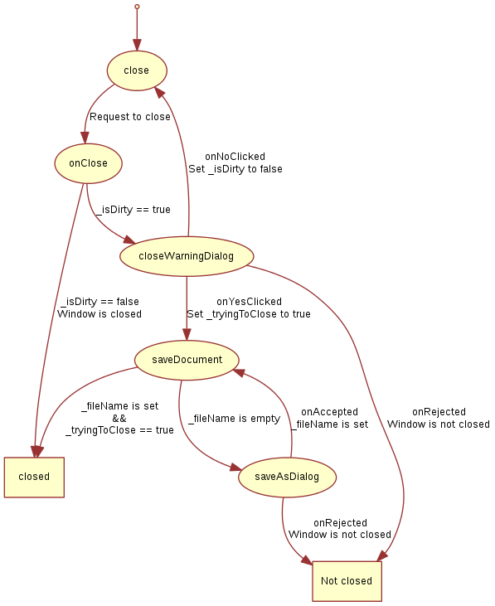
关闭窗口时，将调用onClosing处理程序。
onClosing: {
if (root.isDirty)
{
closeWarningDialog.open();
close.accepted = false;
}
}
NativeDialogs.MessageDialog {
id: closeWarningDialog
title: "Closing document"
text: "You have unsaved changed.
Do you want to save your changes?"
buttons: NativeDialogs.MessageDialog.Yes |
NativeDialogs.MessageDialog.No |
NativeDialogs.MessageDialog.Cancel
onYesClicked: {
// Attempt to save the document
root.tryingToClose = true;
root.saveDocument();
}
onNoClicked: {
// Close the window
root.isDirty = false; root.close()
}
onRejected: {
// Do nothing, aborting the closing of the window
}
}
最后设置窗口标题。它由fileName和isDirty属性组成。
title: (fileName.length===0?qsTr("Document"):fileName) + (isDirty?"*":"")

Slide 20

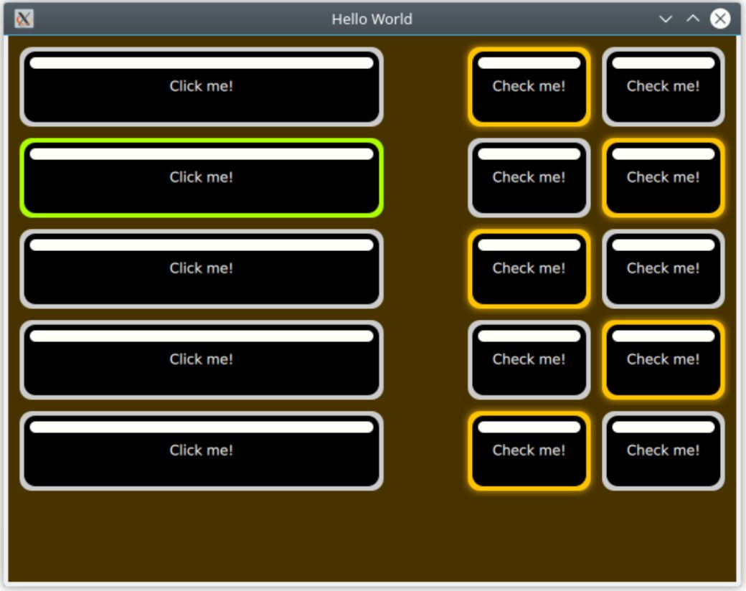
Imagine 风格
Qt Quick Controls 的目标之一是将控件的逻辑与外观分离。使用 Imagine 风格，可以仅使用图形资源自定义基于 Qt Quick Controls 的应用程序外观。
Imagine风格基于 9-patch 图像。这允许图像携带有关它们如何被拉伸以及哪些部分被视为元素的一部分的信息
上方和左方的线是控制图片的可拉伸区域（两线的交叉区域）的，下方的线和右侧的线控制图片的文本区域
imagine-assets/applicationwindow-background.png
imagine-assets/button-background-checked.9.png

Slide 21
import QtQuick
import QtQuick.Controls
ApplicationWindow {
// ...
visible: true
width: 640; height: 480
title: qsTr("Hello World")
Column {
anchors.top: parent.top
anchors.left: parent.left
anchors.margins: 10
width: parent.width/2
spacing: 10 // ...
Repeater {
model: 5
delegate: Button {
width: parent.width; height: 70
text: qsTr("Click me!")
}
}
}
Grid {
anchors.top: parent.top
anchors.right: parent.right
anchors.margins: 10
columns: 2
spacing: 10
// ...
Repeater {
model: 10
delegate: Button {
height: 70
text: qsTr("Check me!")
checkable: true
}
}
}
}
;qtquickcontrols2.conf
[Controls]
Style=Imagine
[Imagine]
Path=:/imagine-assets
[Imagine\Palette]
Text=#6affcd
ButtonText=#6affcd WindowText=#6affcd

